Slide 1
웹페이지 구축을 위한
Javascript
305. 객체와 배열
이호진

Slide 2
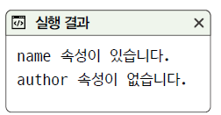
속성 존재 여부 확인
객체 내부에 어떤 속성이 있는지 확인하는 코드는 굉장히 자주 사용. 내가 직접 코드는 물론 남이 만든 코드를 이해할 때도 필요.
조건문으로 undefined인지 아닌지 확인하면 속성 존재 여부를 확인할 수 있음.
01 <script> 02 // 객체를 생성합니다. 03 const object = { 04 name: '혼자 공부하는 파이썬', 05 price: 18000, 06 publisher: '한빛미디어' 07 } 08 09 // 객체 내부에 속성이 있는지 확인합니다. 10 if (object.name !== undefined) { 11 console.log('name 속성이 있습니다.') 12 } else { 13 console.log('name 속성이 없습니다.') 14 } 15 16 if (object.author !== undefined) { 17 console.log('author 속성이 있습니다.') 18 } else { 19 console.log('author 속성이 없습니다.') 20 } 21 </script>

Slide 3
객체와 배열 고급(1)
개발자들은 일반적으로 더 간단하게 검사하려고 다음과 같이 사용하기도 함.
단, 객체의 특정 속성이 false로 변환될 수 있는 값(0, false, 빈 문자열 등)이 아닐 때와 같은 전제가 있어야 안전하게 사용할 수 있음.
// 객체 내부에 속성이 있는지 확인합니다. if (object.name) { console.log('name 속성이 있습니다.') } else { console.log('name 속성이 없습니다.') } if (object.author) { console.log('author 속성이 있습니다.') } else { console.log('author 속성이 없습니다.') }
→ 짧은 조건문으로 더 짧게도 사용 가능
// 객체 내부에 속성이 있는지 확인합니다. object.name || console.log('name 속성이 없습니다.') object.author || console.log('author 속성이 없습니다.')

Slide 4
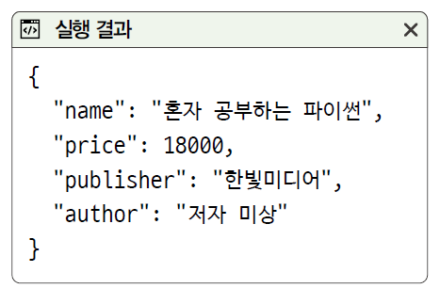
객체와 배열 고급(1)
이러한 조건문을 활용해서 객체의 기본 속성을 지정하는 경우도 많음
다음은 객체의 속성이 있는지 확인하고 있다면 해당 속성을, 없다면 별도의 문자열을 지정하는 코드
01 <script> 02 // 객체를 생성합니다. 03 const object = { 04 name: '혼자 공부하는 파이썬', 05 price: 18000, 06 publisher: '한빛미디어' 07 } 08 09 // 객체의 기본 속성을 지정합니다. 10 object.name = object.name !== undefined ? object.name : '제목 미정' 11 object.author = object.author !== undefined ? object.author : '저자 미상' 12 13 // 객체를 출력합니다. 14 console.log(JSON.stringify(object, null, 2)) 15 </script>
author 속성이 없었으므로
기본 속성이 적용됨
마찬가지로 속성이 false로 변환될 수 있는 값이 들어오지 않을 것이라는 전제가 있으면 짧은 조건문으로도 구현
// 객체의 기본 속성을 지정합니다. object.name = object.name ||'제목 미정' object.author = object.author || '저자 미상'

Slide 5
배열 기반의 다중 할당
최신 자바스크립트부터 배열과 비슷한 작성 방법으로 한 번에 여러 개의 변수에 값을 할당하는 다중 할당 기능이 추가.
할당 연산자(=) 왼쪽에 식별자(변수 또는 상수)의 배열을 넣고,
오른쪽에 배열을 위치시키면 배열의 위치에 맞게 값들이 할당.
처음에 [a, b] = [1, 2]라고 할당했으므로 a에 1이 할당, b에 2가 할당.
이때 let [a, b] 형태로 선언했으므로 a와 b는 변수가 됨.
배열의 크기는 같을 필요도 없고 const 키워드로도 사용할 수 있음.
오른쪽 같이 배열의 길이가 5인 arrayA의 값을 [a, b, c]에 할당하면 앞의 3개만 할당됨.
[식별자, 식별자, 식별자, …] = 배열
> let [a, b] = [1, 2]
undefined
> console.log(a, b)
1, 2
Undefined
> [a, b] = [b, a]
(2) [2, 1]
> console.log(a, b)
2, 1
undefined
> let arrayA = [1, 2, 3, 4, 5]
undefined
> const [a, b, c] = arrayA
undefined
> console.log(a, b, c)
1 2 3
undefined

Slide 6
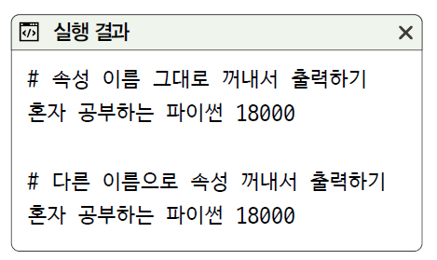
객체 기반의 다중 할당
최신 자바스크립트에서는 객체 내부에 있는 속성을 꺼내서 변수로 할당할 때 다음과 같이 사용 가능.
{ 속성 이름, 속성 이름 } = 객체 { 식별자=속성 이름, 식별자=속성 이름 } = 객체
객체 속성 꺼내서 다중 할당하기 (소스 코드 6-3-3.html)
01 <script> 02 // 객체를 생성합니다. 03 const object = { 04 name: '혼자 공부하는 파이썬', 05 price: 18000, 06 publisher: '한빛미디어' 07 } 08 09 // 객체에서 변수를 추출합니다. 10 const { name, price } = object 11 console.log('# 속성 이름 그대로 꺼내서 출력하기') 12 console.log(name, price) 13 console.log('') 14 15 const { a=name, b=price } = object 16 console.log('# 다른 이름으로 속성 꺼내서 출력하기') 17 console.log(a, b) 18 </script>
name 속성과 price 속성을 그대로 꺼냄
name 속성을 a, price 속성을 b라는 이름으로 꺼냄

Slide 7
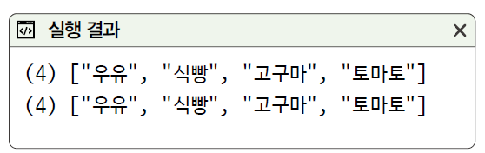
얕은 복사
배열과 객체는 할당할 때 얕은 복사라는 것이 이루어짐.
‘물건_200301’라는 배열을 ‘물건_200302’로 복사한 뒤에 ‘물건_200302’에 push() 메소드를 호출해서 자료를 추가했다. 그런 다음 ‘물건_200301’과 ‘물건_200302’를 출력하면 어떤 값을 출력할까?
얕은 복사 이해하기 (소스 코드 6-3-4.html)
01 <script> 02 // 사야 하는 물건 목록 03 const 물건_200301 = ['우유', '식빵'] 04 const 물건_200302 = 물건_200301 05 물건_200302.push('고구마') 06 물건_200302.push('토마토') 07 08 // 출력 09 console.log(물건_200301) 10 console.log(물건_200302) 11 </script>
정답은 같은 값이 나온다.
배열은 복사해도 다른 이름이 붙을 뿐. 이를 얕은 복사(참조 복사)라고 부른다.

Slide 8
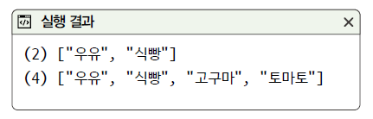
깊은복사
얕은 복사의 반대말은 깊은 복사.
깊은 복사는 복사한 두 배열이 완전히 독립적으로 작동. 자바스크립트 개발에서는 ‘클론(clone)을 만드는 것’이라고 표현하기도 함.
과거에는 깊은 복사를 위해 반복문을 활용한 긴 코드를 사용하기도 했지만, 최신 자바스크립트에서는 전개 연산자로도 가능
전개 연산자를 사용해 배열 복사하기 (소스 코드 6-3-5.html)
[...배열]
01 <script> 02 // 사야 하는 물건 목록 03 const 물건_200301 = ['우유', '식빵'] 04 const 물건_200302 = [...물건_200301] 05 물건_200302.push('고구마') 06 물건_200302.push('토마토') 07 08 // 출력 09 console.log(물건_200301) 10 console.log(물건_200302) 11 </script>

Slide 9
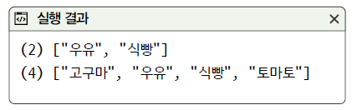
객체와 배열 고급(1)
복사한 뒤에 자료를 추가하는 코드도 많이 사용되므로 전개 연산자로 배열을 전개하고 뒤에 자료를 추가하는 패턴도 사용 가능.
전개 연산자로 배열 전개하고 자료 추가하기 (소스 코드 6-3-6.html)
전개 연산자를 입력한 곳에 배열이 전개되어 들어가는 것이므로 배열을 여러 번 전개 가능. 다른 2개 이상의 배열을 붙일 때도 활용.
[...배열, 자료, 자료, 자료]
01 <script> 02 // 사야 하는 물건 목록 03 const 물건_200301 = ['우유', '식빵'] 04 const 물건_200302 = ['고구마', ...물건_200301, '토마토'] 05 06 // 출력 07 console.log(물건_200301) 08 console.log(물건_200302) 09 </script>
해당 위치에 복사되어 전개.
위치를 원하는 곳에 놓아서 요소들의 순서를 바꿀 수 있음.
> const a = ['우유', '식빵']
undefined
> const b = ['고구마', '토마토']
Undefined
> [...a, ...b]
(4) ["우유", "식빵", "고구마", "토마토"]
> [...b, ...a]
(4) ["고구마", "토마토", "우유", "식빵"]

Slide 10
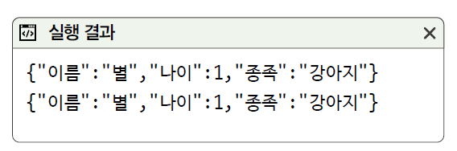
객체 전개 연산자
객체 전개 연산자
객체도 깊은 복사를 할 때 전개 연산자 사용 가능
얕은 복사로 객체 복사하기 (소스 코드 6-3-7.html)
{...객체}
01 <script> 02 const 구름 = { 03 이름: '구름', 04 나이: 6, 05 종족: '강아지' 06 } 07 const 별 = 구름 08 별.이름 = '별' 09 별.나이 = 1 10 11 console.log(JSON.stringify(구름)) 12 console.log(JSON.stringify(별)) 13 </script>

Slide 11
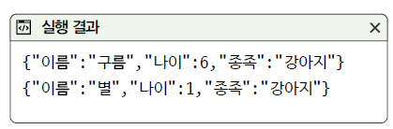
객체와 배열 고급(1)
전개 연산자를 사용해서 깊은 복사를 하면 두 객체가 독립적으로 동작.
전개 연산자를 사용해 깊은 복사하기 (소스 코드 6-3-8.html)
01 <script> 02 const 구름 = { 03 이름: '구름', 04 나이: 6, 05 종족: '강아지' 06 } 07 const 별 = {...구름} 08 별.이름 = '별' 09 별.나이 = 1 10 11 console.log(JSON.stringify(구름)) 12 console.log(JSON.stringify(별)) 13 </script>

Slide 12
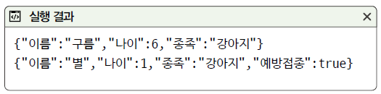
객체와 배열 고급(1)
전개 연산자를 사용해 객체 요소를 추가할 수 있음
변경하고 싶은 속성만 추가하기(소스 코드 6-3-9.html)
{...객체, 자료, 자료, 자료}
01 <script> 02 const 구름 = { 03 이름: '구름', 04 나이: 6, 05 종족: '강아지’ 06 } 07 const 별 = { 08 ...구름, 09 이름: '별', // 기존의 속성 덮어 쓰기 10 나이: 1, // 기존의 속성 덮어 쓰기 11 예방접종: true 12 } 13 14 console.log(JSON.stringify(구름)) 15 console.log(JSON.stringify(별)) 16 </script>

Slide 13
객체와 배열 고급(1)
객체는 전개 순서가 중요. ‘전개’라는 이름처럼 전개한 부분에 객체가 펼쳐지기 때문.
다음과 같이 입력한 경우 ‘구름’이라는 객체가 앞부분에 전개. 따라서 ‘뒤에 있는 이름과 나이’가 ‘앞에 있는 이름과 나이’를 덮어씀.
전개를 뒤에 한다면 뒤에서 전개됨. ‘뒤에 있는 이름과 나이’가 ‘앞에 있는 이름과 나이’를 덮어씀.
const 별 = { ...구름, 이름: '별＇, 나이: 1, 예방접종: true }
const 별 = { 이름: '구름＇, 나이: 6, 종족: '강아지’ 이름: '별＇, 나이: 1, 예방접종: true }
const 별 = { 이름: '별＇, 나이: 1, 예방접종: true, ...구름 }
const 별 = { 이름: '별＇, 나이: 1, 예방접종: true, 이름: '구름＇, 나이: 6, 종족: '강아지' }

Slide 14
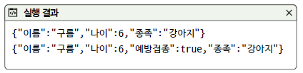
객체와 배열 고급(1)
소스 코드 6-3-9.html의 전개 부분을 뒤로 옮기면 다음과 같음
전개 부분 뒤로 이동하기 (소스 코드 6-3-10.html)
01 <script> 02 const 구름 = { 03 이름: '구름', 04 나이: 6, 05 종족: '강아지' 06 } 07 const 별 = { 08 이름: '별', 09 나이: 1, 10 예방접종: true, 11 ...구름 12 } 13 14 console.log(JSON.stringify(구름)) 15 console.log(JSON.stringify(별)) 16 </script>

Slide 15
객체와 배열 고급
4가지 키워드로 정리하는 핵심 포인트
속성 존재 여부 확인은 객체 내부에 어떤 속성이 있는지 확인하는 것을 의미. 객체에 없는 속성은 접근하면 undefined가 나오는데, 이를 활용하면 됨.
다중 할당은 배열과 객체 하나로 여러 변수에 값을 할당하는 것을 의미.
얕은 복사(참조 복사)는 복사하는 행위가 단순하게 다른 이름을 붙이는 형태로 동작하는 복사를 의미.
깊은 복사는 복사 후 두 객체를 완전하게 독립적으로 사용할 수 있는 복사를 의미합니다.
확인 문제
1. 다음 중 전개 연산자의 형태로 올바른 것은?
① ~ ② … ③ @ ④ spread
2. 구글에 “popular javascript libraries 2020” 등으로 검색해서 자바스크립트 라이브러리를 살펴본 후, 이름을 7개 적기(이름만 적지 말고 어떤 라이브러리인지도 꼭 살펴보기).

